Slide 1
Dragi 7. b razred
U ovoj prezentaciji možete proučiti zanimljivosti o Gustavu Klimtu i njegovim djelima. Nakon toga nacrtajte/naslikajte Drvo života po uzoru na Klimta!
Sretno!

Slide 2
GUSTAV KLIMT
(1862.-1918.)

Slide 3
- austrijski slikar- tvorac nekih od najskupljih svjetskih djela, nikada se nije oženio i nikada nije naslikao niti jedan autoportret
Reprodukcije njegovih djela danas su među najprodavanijima u svijetu.
Žene u zlatu spadaju u najznačajnija djela njegovog stvaralaštva

Slide 4
POLJUBAC
Slika “Poljubac” (1907.-1908.) vrhunac je Klimtove zlatne faze i njegovo najpoznatije djelo. Slika prikazuje zagrljeni par u odjeći složene dekoracije. Slikana je tehnikom ulja na platnu i upotpunjena dodavanjem zlatnih listića.

Slide 5
Portret Adele Bloch-Bauer
Jedno od najpoznatijih djela iz “zlatne faze” je portret Adele Bloch-Bauer nastao 1907. godine. To je bila ujedno i najskuplja slika na svijetu, kada je u njujorškoj Novoj galeriji prodana 2006. godine za 135 milijuna američkih dolara.

Slide 6
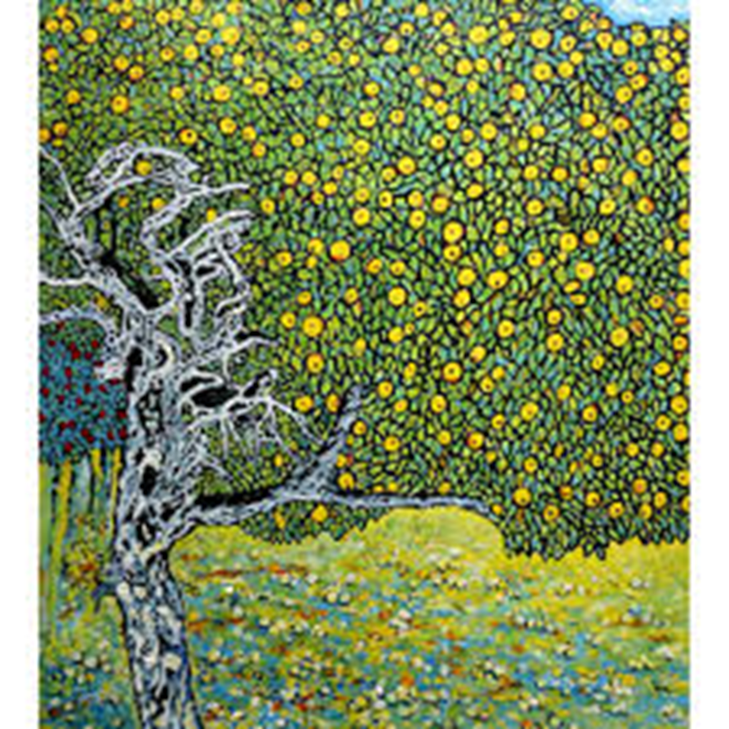
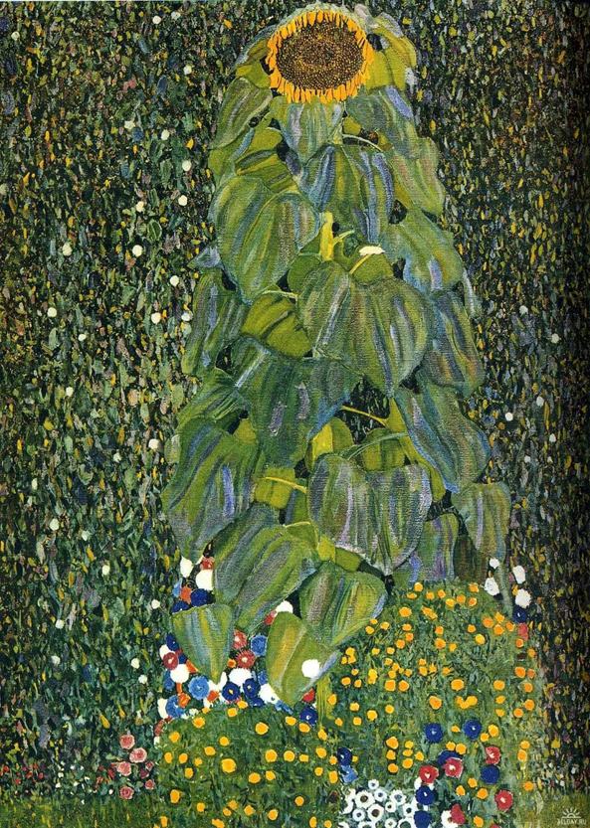
Drvo zlatne jabuke
Suncokret

Slide 7
Drvo života- posljednji veliki zidni rad

Slide 8
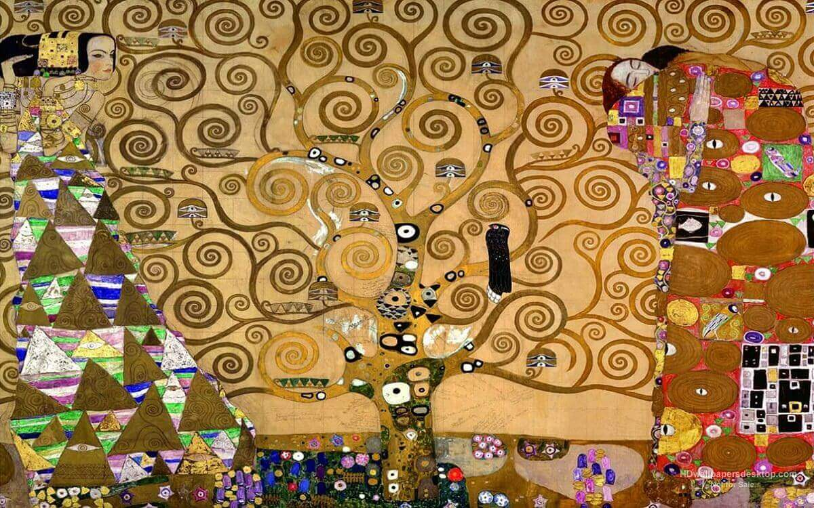
-od mramora s ukrasima od zlata, emajla, mramora, bisera i poludragog kamena
Ženska figura Iščekivanje, Drvo života i zagrljeni par Ispunjenje.

Slide 9
Drvo života, s ukrasnim uvijenim granama, predstavlja centralni motiv. Uvijene grane stvaraju simboliku ukazujući na trajnost života. Grane se uvijaju i zaokreću, stvaraju klupko jakih grana, dugih loza i osjetljivih niti kao izraz složenosti života.
Kako grane dosežu nebo, drvo života je ukorijenjeno duboko ispod zemlje, stvarajući tako vezu između nebesa i zemlje.
jedini crni lik-ptica odvlači pažnju s centralnog dijela slike. Ona je podsjetnik da sve što ima svoj početak ima i svoj kraj jer je crna ptica simbol smrti u mnogim kulturama

Slide 10
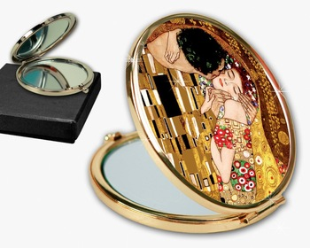
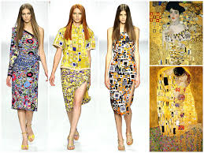
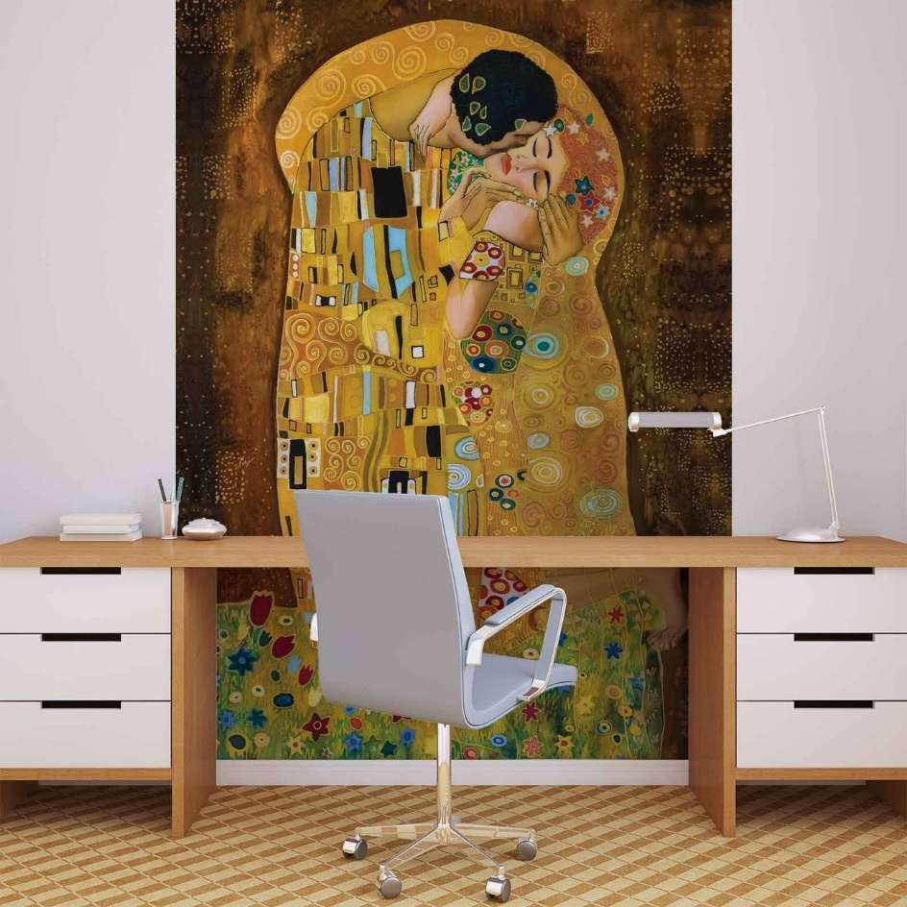
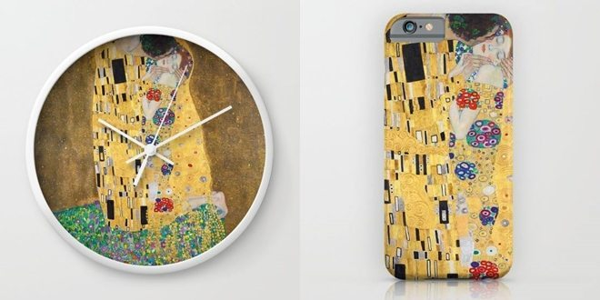
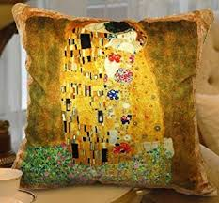
Uporabni predmeti-Klimt kao inspiracija

Slide 11
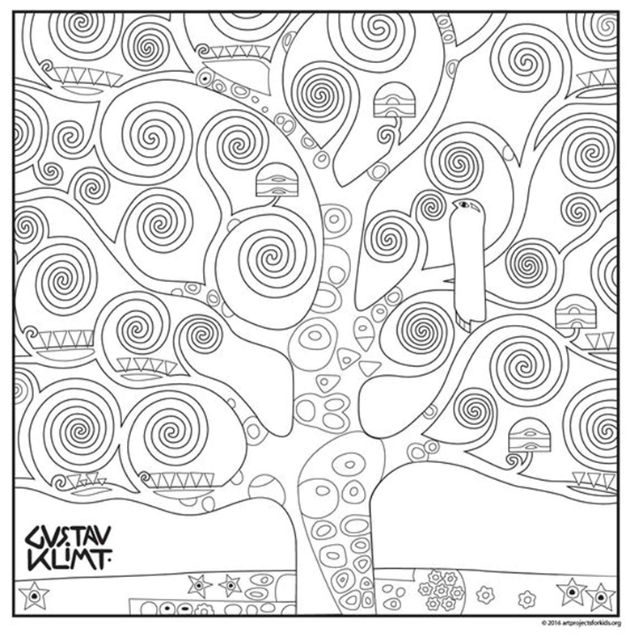
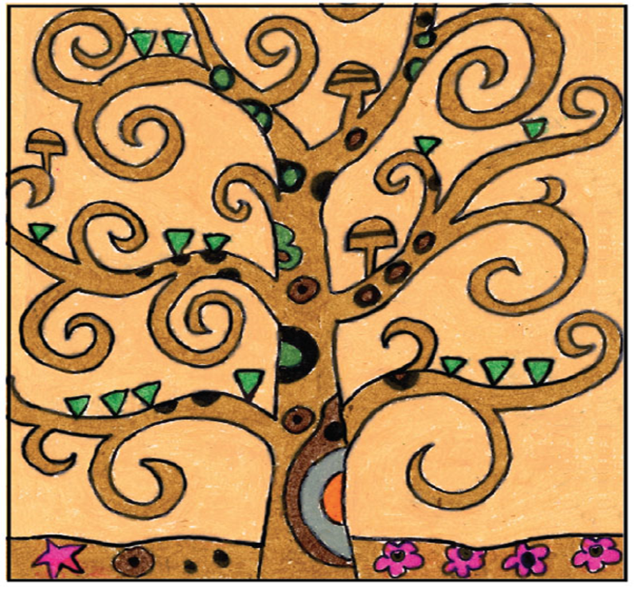
ZADATAK (30.10. i 13.11 ( 6.11. Nemamo LK jer su praznici))
Nacrtajte Drvo života sa uvijenim granama poput Gustava Klimta. Ne zaboravite dodati jednu crnu pticu. Naučili smo da ona simbolizira smrt pa ćemo na taj način obilježiti dan Svih svetih. Možete crtati olovkom i zatim obojati sliku flomasterima ili bojicama. Ako kod kuće imate tempere ili vodene – slikajte njima!
NE ZABORAVI! Grane moraju biti spiralne i imati debljinu

